Slide 1
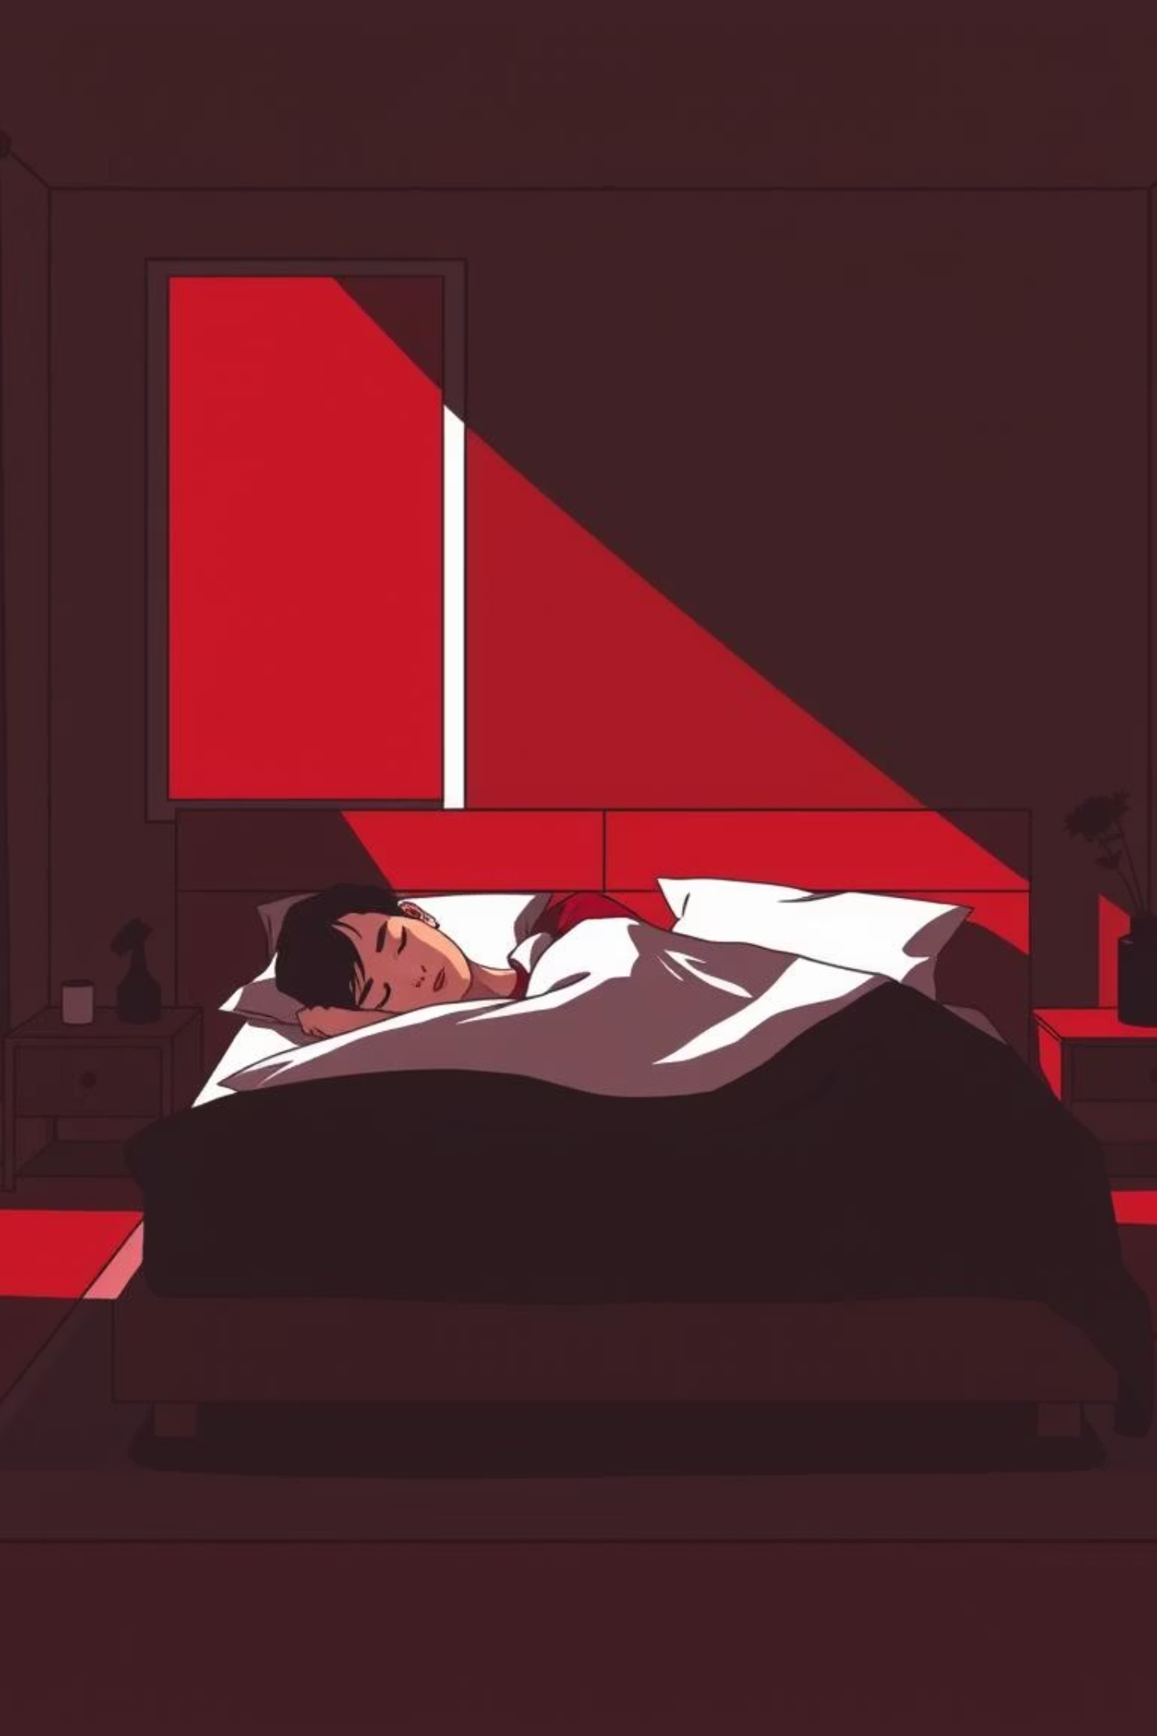
Deteksi Gangguan Tidur Menggunakan Deep Learning
Presentasi ini akan membahas penerapan Deep Learning dengan arsitektur Sequential Neural Network untuk mengklasifikasikan jenis-jenis gangguan tidur. Kami akan menguraikan latar belakang masalah, metode penelitian, hingga hasil yang dicapai.

Slide 2
TIM PENELITI
Anggota Kelompok
Proyek ini merupakan kolaborasi dari mahasiswa yang berdedikasi dari Universitas Amikom dan Universitas Perjuangan.
1
2
Alfan Shobron Jamal
Awaludin
23.11.5438 - Universitas Amikom
23.11.5822 - Universitas Amikom
3
4
Ariel Ivan Al-Hakim
Ravindra Diaz Abigail
2303010120 - Universitas Perjuangan
2303010104 - Universitas Perjuangan

Slide 3
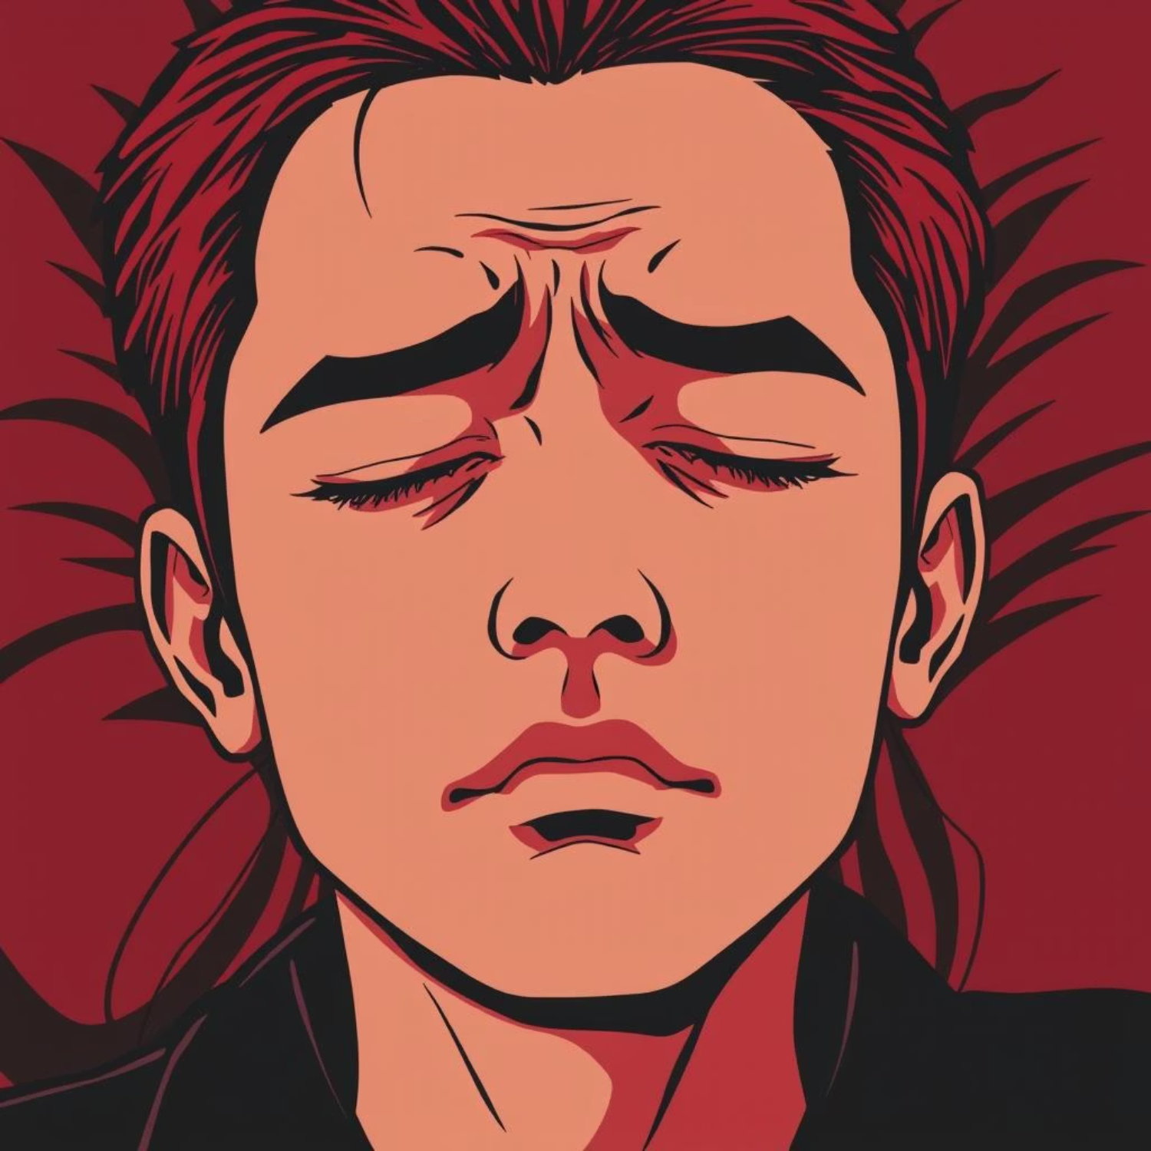
PENGANTAR
Pentingnya Kualitas Tidur
Tidur adalah kebutuhan dasar manusia yang krusial, tidak hanya untuk pemulihan fisik tetapi juga untuk kesehatan mental yang optimal. Namun, gangguan tidur seperti insomnia dan sleep apnea telah menjadi isu kesehatan global yang signifikan.
Gangguan tidur tidak hanya menyebabkan kelelahan, tetapi juga meningkatkan risiko penyakit jantung, menurunkan fungsi kognitif otak, dan secara keseluruhan mengganggu kualitas hidup individu.
Oleh karena itu, deteksi dini dan diagnosis yang akurat sangatlah penting.

Slide 4
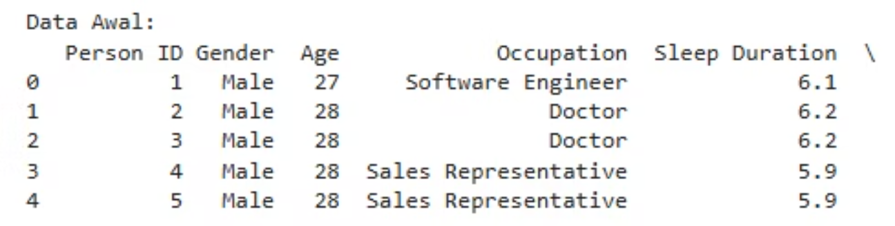
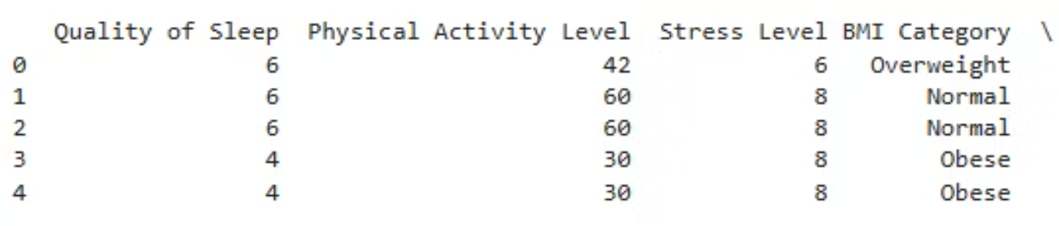
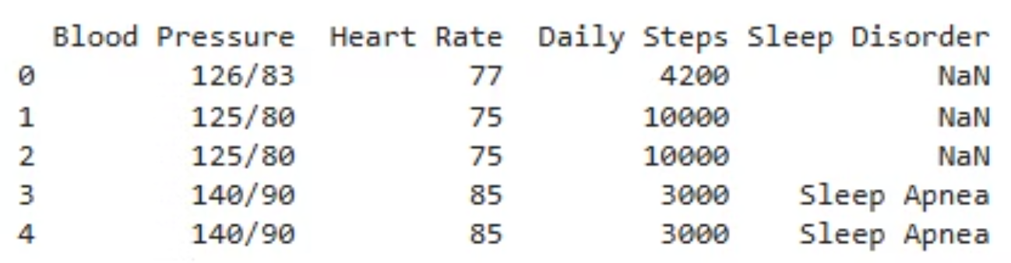
DATA
Dataset Kesehatan & Gaya Hidup Tidur
Data yang digunakan dalam penelitian ini adalah Sleep Health and Lifestyle Dataset, yang diperoleh dari repositori publik Kaggle.
Gambaran Umum Dataset
Jumlah Data: 374 baris, 13 kolom
Setiap baris mewakili aspek kesehatan dan gaya hidup individu.
Fitur Input
Gender, Age, Occupation
Sleep Duration, Quality of Sleep
Physical Activity Level, Stress Level
BMI Category, Blood Pressure, Heart Rate, Daily Steps
Target (Label): Sleep Disorder (None/Sehat, Insomnia, Sleep Apnea). Penting untuk dicatat bahwa dataset ini bersifat cross-sectional, bukan time-series per individu. Istilah sequence modeling di sini mengacu pada model deep learning dengan arsitektur Sequential, di mana data diproses secara berurutan melalui layer-layer neural network.

Slide 5
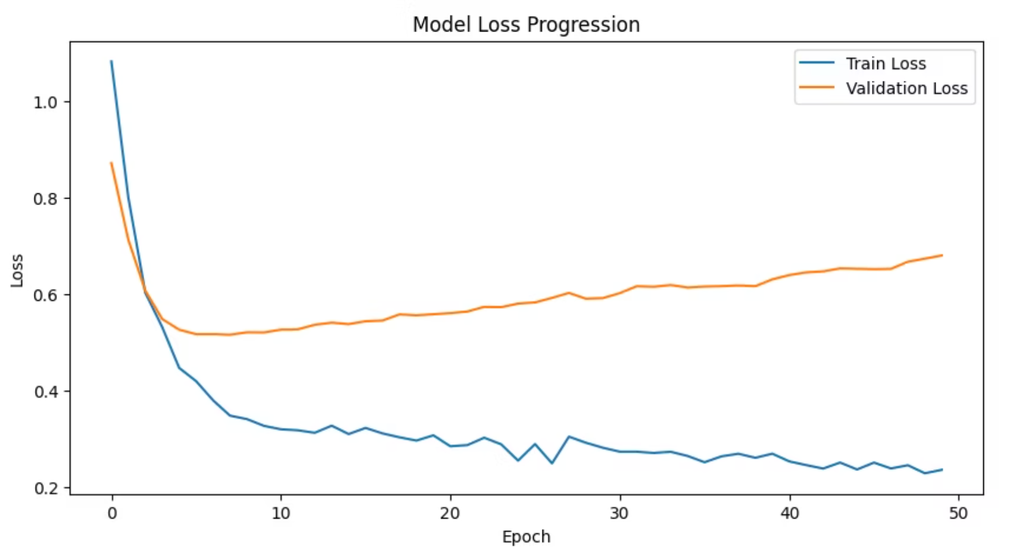
HASIL
Hasil Kuantitatif
Setelah melalui proses pelatihan, model Sequential Deep Learning ini menunjukkan kinerja yang menjanjikan dalam klasifikasi gangguan tidur.
1. Grafik Loss (Kualitas Training) Status: Terjadi overfitting.
Masalah: Validation loss naik setelah epoch ke-10, artinya model mulai menghafal data latihan dan kurang akurat pada data baru.
Peran LSTM: Digunakan untuk menstabilkan performa pada data urutan waktu agar loss lebih konsisten.
2. Matriks & Laporan (Akurasi Prediksi) Akurasi: 89%, sangat kuat di kelas Normal.
Kelemahan: Recall Sleep Apnea rendah (69%) dan sering tertukar dengan Insomnia.
Alasan LSTM: LSTM diperlukan untuk mengenali pola urutan (seperti jeda napas) guna membedakan jenis gangguan tidur secara lebih tajam.
Berikut adalah detail metrik evaluasi untuk setiap kelas:
Insomnia
0.81
0.81
0.81
None (Sehat)
0.95
0.98
0.97
Sleep Apnea
0.87
0.81
0.84

Slide 6

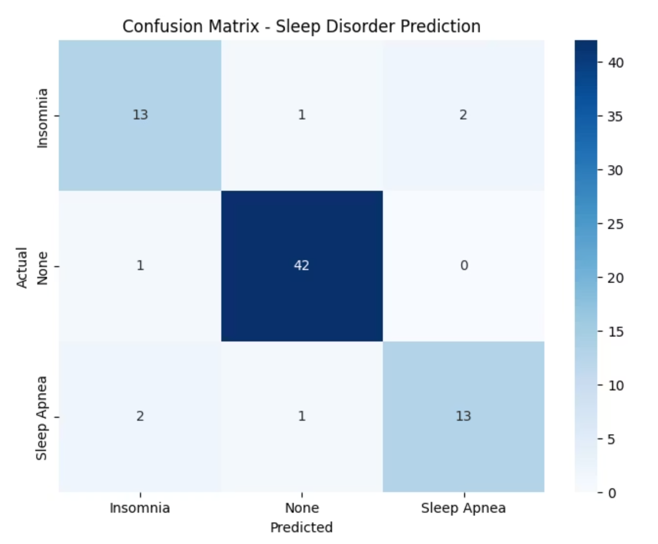
Confusion Matrix - Sleep Disorder Prediction
1.Grafik Loss Status: Overfitting.
Analisis: Validation loss naik setelah epoch ke-10, menandakan model mulai menghafal data dan sulit memprediksi data baru.
Fungsi LSTM: Mengatasi masalah urutan waktu agar performa model lebih stabil dan konsisten.
2.Akurasi & Matriks Akurasi: 89%, sangat akurat mendeteksi kondisi normal (None).
Kelemahan: Recall untuk Sleep Apnea rendah (69%) karena model sering tertukar dengan Insomnia.
Fungsi LSTM: Mengenali pola sekuensial (seperti jeda napas) untuk membedakan jenis gangguan tidur secara lebih presisi.
Inti Kesimpulan: Model cukup akurat, namun butuh LSTM untuk memperbaiki overfitting dan deteksi penderita gangguan tidur yang tidak stabil.

Slide 7
ANALISIS
Penjelasan Hasil Pengujian
Model Sequential Deep Learning yang dibangun mampu melakukan klasifikasi gangguan tidur dengan performa yang sangat baik, terutama pada beberapa aspek kunci.
Deteksi Individu Sehat (None)
Deteksi Insomnia dan Sleep Apnea
Generalisasi Model
Penggunaan Dropout Layer terbukti sangat membantu dalam mencegah overfitting. Ini ditunjukkan dari hasil pengujian yang konsisten pada data testing, menegaskan kemampuan generalisasi model yang baik.
Presisi model sangat tinggi untuk kategori 'None' atau individu sehat, mencapai 95%. Ini menunjukkan risiko false positive (mendiagnosis seseorang yang sehat sebagai penderita gangguan tidur) sangat minim.
Model cukup baik dalam membedakan antara Insomnia dan Sleep Apnea, dengan F1-Score masing-masing 0.81 dan 0.84. Kesalahan prediksi kadang terjadi, seringkali karena fitur-fitur seperti BMI tinggi atau tingkat stres yang memiliki pola serupa di kedua gangguan.

Slide 8
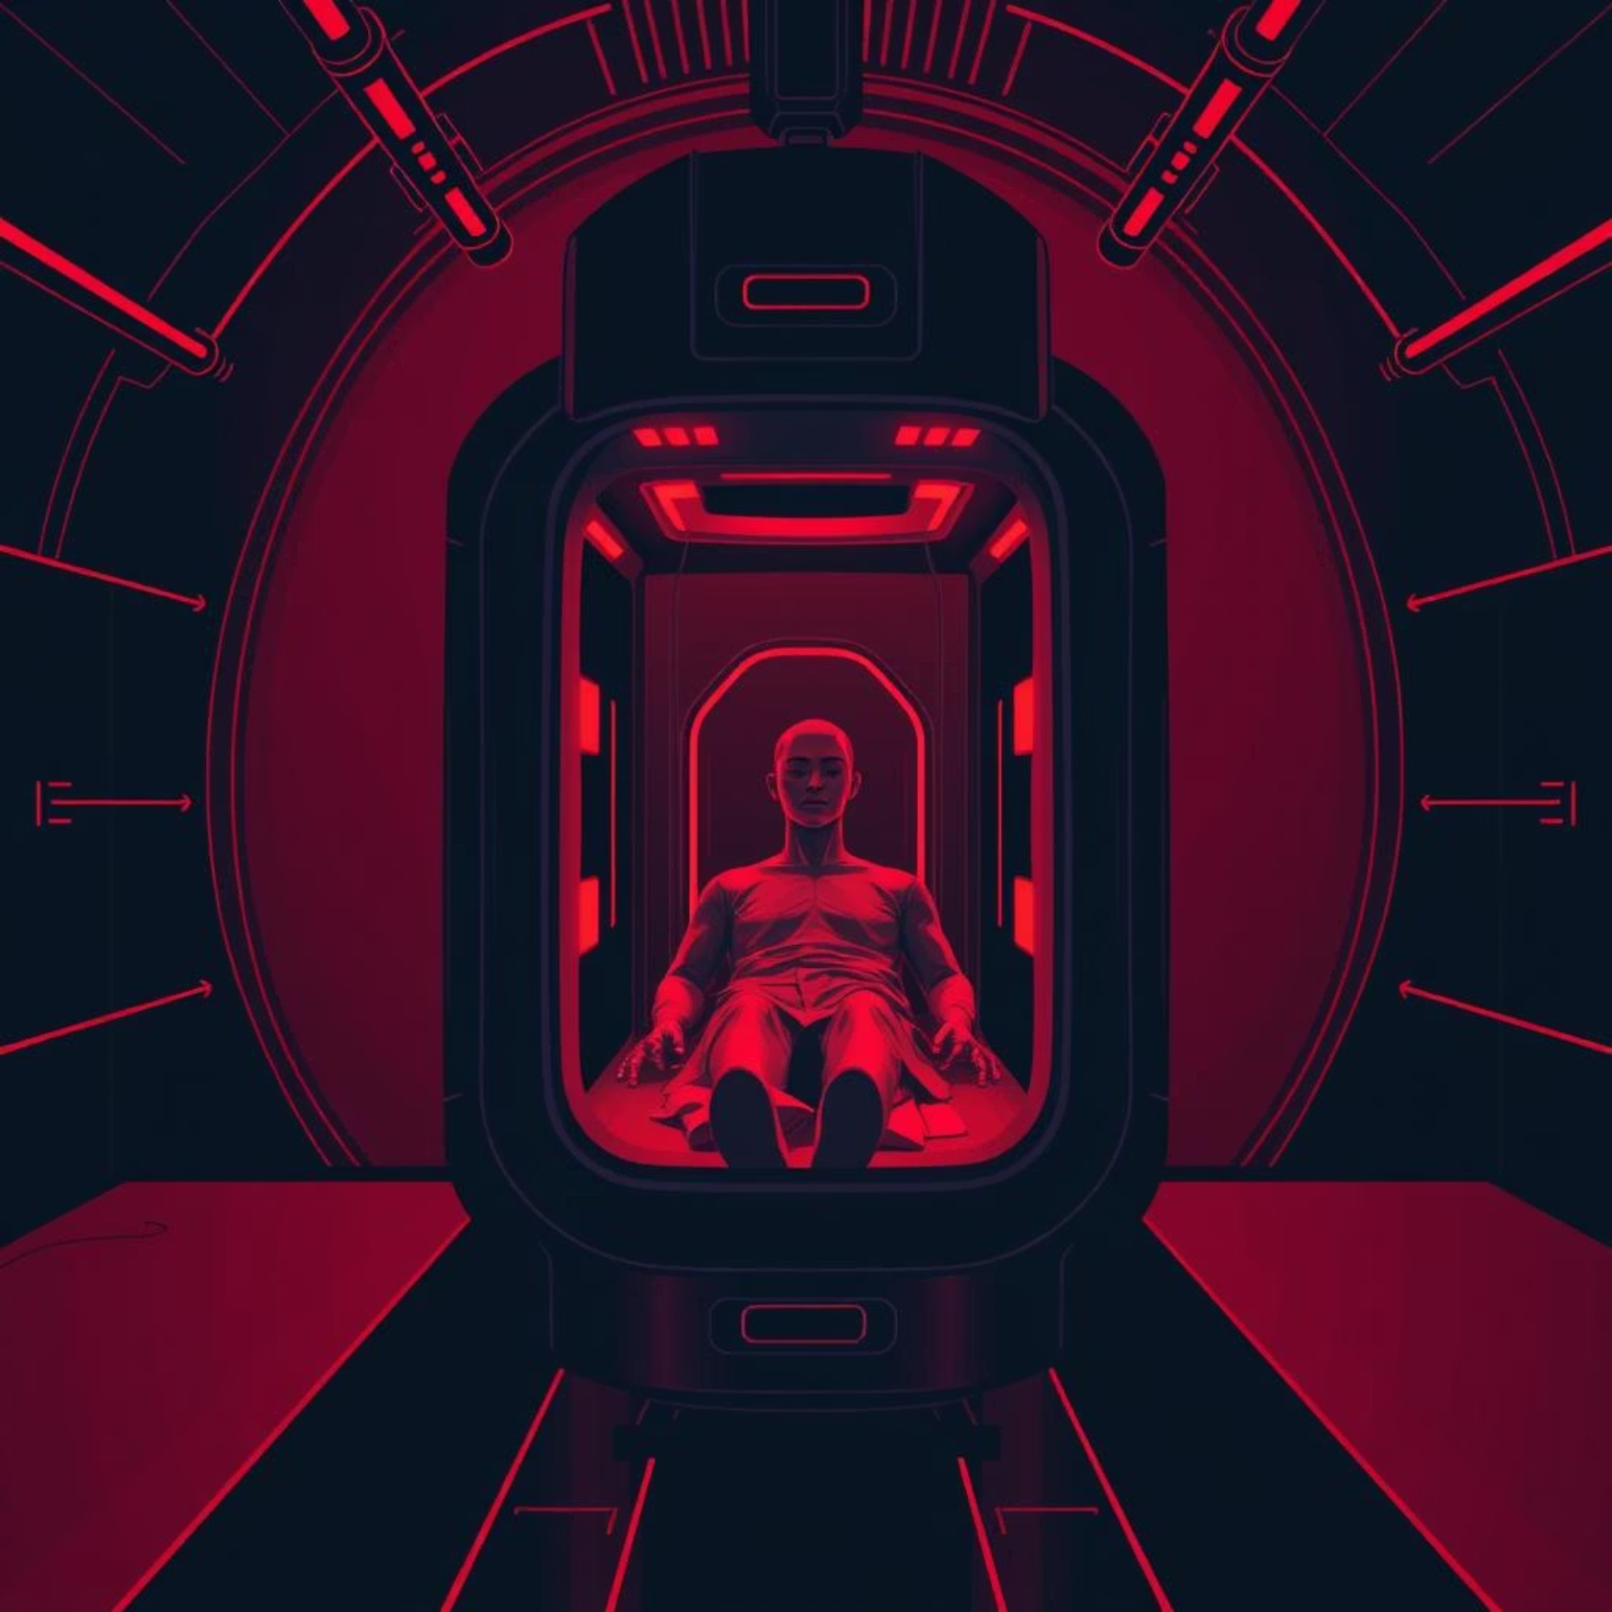
KESIMPULAN
Pendeteksian Gangguan Tidur Berbasis Deep Learning
Proyek ini berhasil menerapkan Deep Learning dengan arsitektur Sequential Neural Network untuk klasifikasi gangguan tidur. Dengan memanfaatkan data gaya hidup dan kesehatan seperti aktivitas fisik, BMI, tingkat stres, dan durasi tidur, model ini mampu mendeteksi risiko Insomnia dan Sleep Apnea dengan akurasi yang mendekati 90%.
Penerapan teknologi ini membuka jalan bagi metode diagnosis yang lebih efisien dan terjangkau di masa depan, membantu banyak individu dalam memahami dan mengatasi masalah tidur mereka.

